Slide 1
精品旅游管理系统
2017-07-01

Slide 2
课程目标
通过本项目的学习，你将能够做到:
  理解项目基本需求以及功能设计
  掌握项目的基本架构及其核心技术
  理解项目的基本开发流程
  熟练项目的代码编写
Notes:
Oracle Database 11g: SQL Fundamentals I 1 - <number>

Slide 3
项目课程安排
  项目中SSM技术架构的整合及应用
  项目中旅游产品业务功能分析及实现
  项目中权限管理分析及shiro应用
Notes:
Oracle Database 11g: SQL Fundamentals I 1 - <number>

Slide 4

1.
项目需求分析

Slide 5

项目背景
旅游生态体系的快速发展（业务数据需要更加合理的管理）
旅游产品个性化及精品化的用户愿景(活动，景点，酒店等)

Slide 6


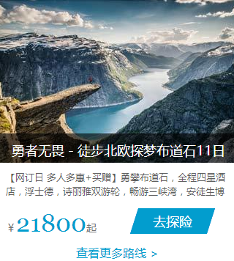


项目应用场景
互联网旅游企业项目及产品的管理
互联网旅游分销企业对产品的销售

Slide 7
旅游管理系统核心功能
旅游项目、团及产品信息的管理
旅游产品的销售、服务信息的管理
旅游产品系统权限及日志的管理

Slide 8
2.
项目原型相关展示

Slide 9
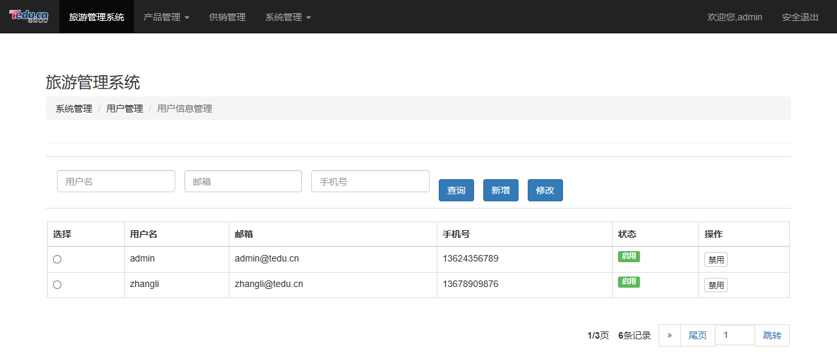
旅游管理系统用户管理页面

Slide 10
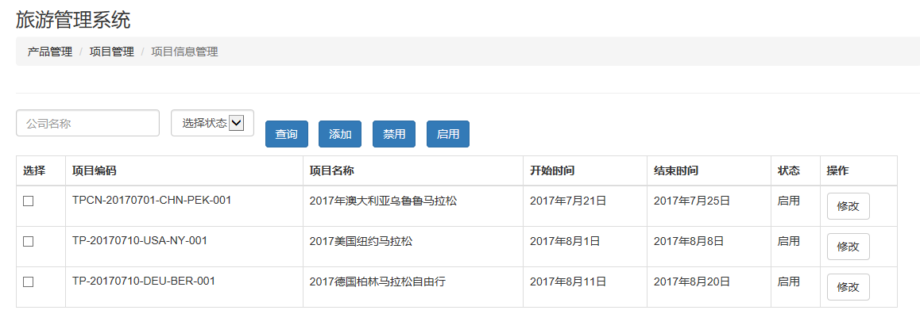
旅游管理系统项目列表页面

Slide 11
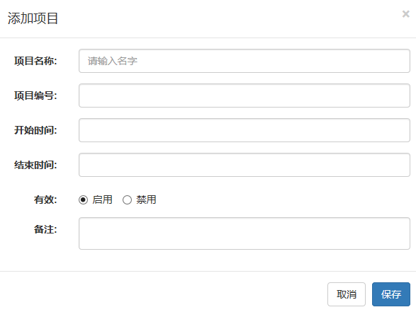
旅游管理系统项目添加页面

Slide 12
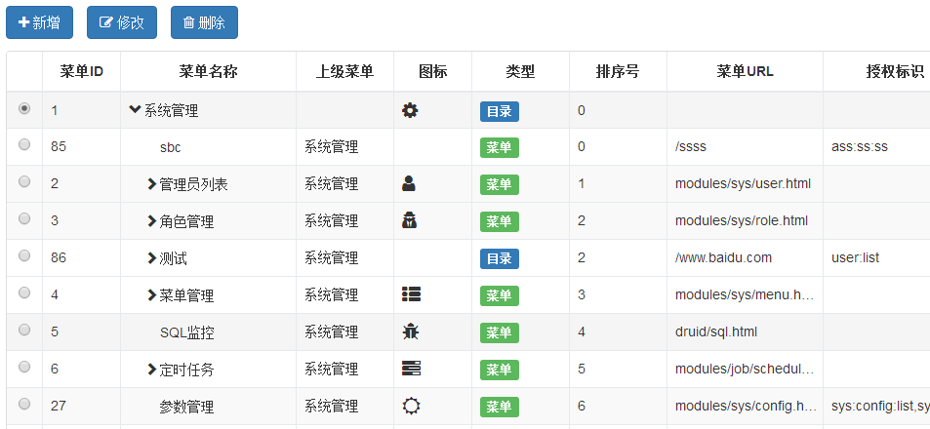
旅游管理系统主页页面

Slide 13
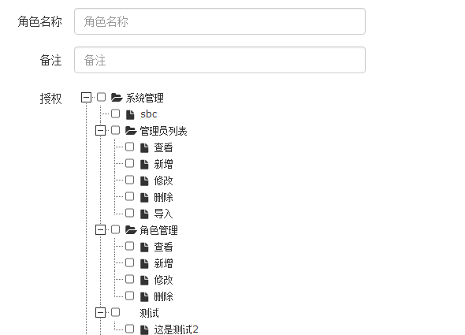
旅游管理系统角色管理

Slide 14
3.
项目基本架构及实现分析

Slide 15
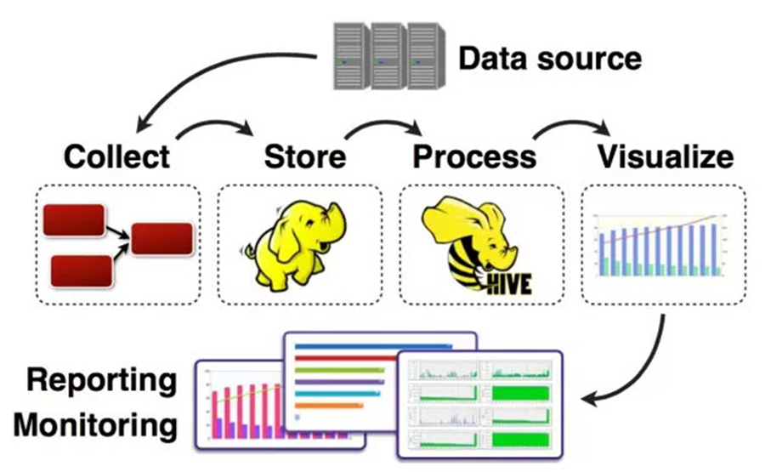
软件核心

Slide 16
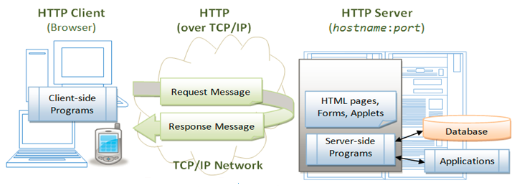
系统B/S架构

Slide 17
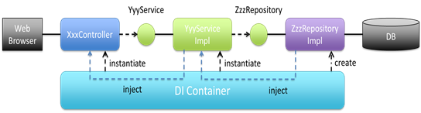
系统代码逻辑架构

Slide 18
4.
项目环境整合

Slide 19



旅游项目技术整合
Spring&SpringMVC
DRUID&MyBatis
SpringMVC&JSON
Spring&Shiro

Slide 20
架构FAQ说明
架构和业务是均衡发展的，业务的规模驱动着架构的演进，
架构的变迁能够为业务灵活扩展提供稳定的支撑。
Notes:
Oracle Database 11g: SQL Fundamentals I 1 - <number>

Slide 21
课程总结
通过这节课的学习，你已经学到:
  了解系统基本业务
  掌握系统架构设计
  掌握代码编写流程
Notes:
Oracle Database 11g: SQL Fundamentals I 1 - <number>

Slide 22


谢谢

